Slide 1
מערכת שידורים לאומית

Slide 2
מערכת שידורים לאומית
המזכירות הפדגוגית
אגף שפות
הפיקוח על הוראת העברית
מפמ"ר עברית: תומר בוזמן
ייעוץ דידקטי ואקדמי: ד"ר עליזה עמיר
פיתוח: ד"ר עליזה עמיר, אביגיל סער, חגית אהרוני, לאה יובל ושירלי שרון

Slide 3
דרכי תצורת השמות בעברית
עברית - כיתה ט'
שם המורה: שירלי שרון
Notes:
הסבר המושג "דרך תצורה" = הדרך שבה נוצרים שמות בעברית.
הבסיס של השמות בעברית הנו התנ"ך.

Slide 4
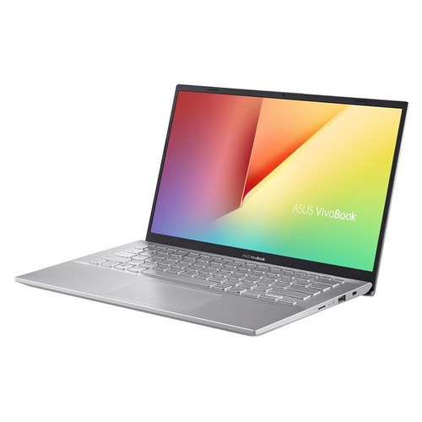
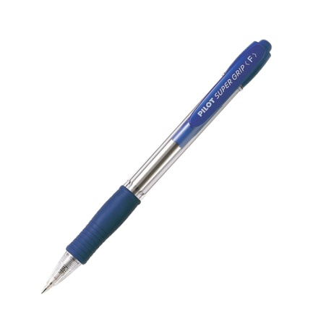
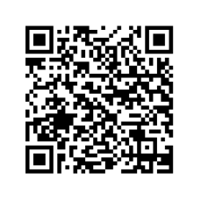
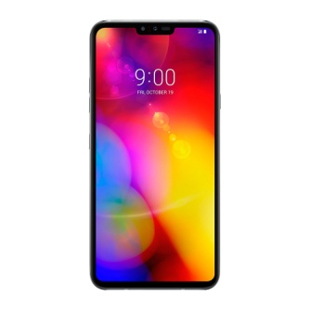
מה להביא לשיעור?
או
מחברת עט מחשב
ואפשר גם לסריקת
טלפון סלולרי ברקוד QR

Slide 5
מה נעשה היום בשיעור?
נכיר שלוש דרכי תצורה מרכזיות בשמות בשפה העברית.
נסביר, נתרגל ונשחק.
Notes:
הסבר המושג "דרך תצורה" = הדרך שבה נוצרים שמות בעברית.
הבסיס של השמות בעברית הנו התנ"ך.
דרכי תצורת שמות אלו 3 דרכים מרכזיות ליצירת שמות חדשים בעברית.
נכיר כל אחת מן הדרכים בנפרד, נתרגל אותה לחוד, נלמד להבחין בין הדרכים השונות ונתרגל במגוון דרכים.

Slide 6
מה המשותף למילים הבאות?
רִאשוֹן רָאשִי רָאשוּת רֹאשָן
רֹאש
Notes:
בחרנו להדגים באמצעות המילה "ראש" כיצד
ממילה אחת – המילה "ראש" יכולות להיגזר כמה מילים.
מטרת השיעור שלנו היא לזהות כיצד נגזרו המילים הללו, כלומר מהי הדרך להיווצרותן, מהי הדרך שבה נוצרו השמות הללו.
על הפועל "נגזרו" נרחיב בהמשך.

Slide 7
רֹאש
רֹאש + Xוֹן רֹאש + Xִי
רֹאש + Xוּת רֹאש + Xָן
Notes:
ממילה אחת – המילה "ראש" יכולות להיגזר כמה מילים.
ננתק את המילה "ראש" ונבדוק מה נשאר?
לדוגמה- המילה "ראשון" – ניתוק המילה ראש מותיר את התוספת און,
ויחד הן יוצרות שם חדש בעברית. בואו נבדוק את שאר המילים באותה צורה.
לתוספת הזו אנו קוראים "צורן".
האם אתה יודעים מהו "צורן"? ....................(לעבור שקף)

Slide 8
נסכם מה למדנו
רִאשוֹן רָאשִי רָאשוּת רֹאשָן
"רֹאש" = בָּסִיס
+ צורן סוֹפִי
Notes:
בסיס= מילה קיימת בשפה
צורן= היחידה הקטנה בשפה בעלת משמעות
הצורן נוסף למילה קיימת בשפה (ראש) -וגוזר מילה חדש שתופיע במילון. בשיעור הזה נתמקד בגזירת שמות עצם.

Slide 9
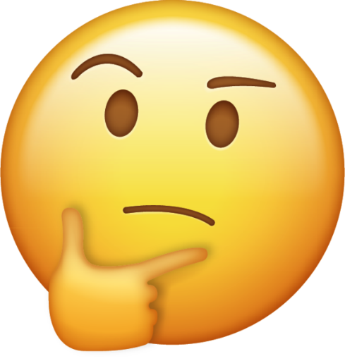
נתרגל יחד
ציינו את הבסיס של כל אחד מן השמות ואת הצורן
בִּרְזִיָּה
שָעוֹן
יִשְׂרְאֵלִי
סֻכָּרִיָּה
Notes:
סוכר+םיה ישראל+םי שעה+םון ברז+םיה

Slide 10
חושבים יחד...
מהי המשמעות של כל צורן סופי?
בִּרְזִיָּה
צִמְחִיָּה
יַלְדּוֹן
סִפְרוֹן
נַקְנִיקִיָּה
עוּגִיָּה
יַרְקָן
רַפְתָן
המשמעויות של הצורנים הסופיים הן...
Notes:
בואו נפרק לבסיס + צורן – שירלי- מומלץ לסמן עם טוש על גבי השיקופית, כדלקמן:
ירקן- ירק+ םן, רפתן- רפת+םן,
נקניקיה- נקניק+םיה, עוגיה- עוגה+םיה
ילדון- ילד+םון, ספרון- ספר+םון
ברזיה- ברז+םיה, צמחיה- צמח+םיה.
2. בואו נבדוק מהי משמעות הצורן הסופי-....................לעבור שקף

Slide 11
חושבים יחד...
מהי המשמעות של כל צורן סופי?
בִּרְזִיָּה
צִמְחִיָּה
יַלְדּוֹן
סִפְרוֹן
נַקְנִיקִיָּה
עוּגִיָּה
יַרְקָן
רַפְתָן
אוספים
הקטנה
הקטנה
בעלי מקצוע
Notes:
בעלי מקצוע/ הקטנה- מאכלים/ הקטנה/ אוספים
בואו ננסה להוסיף עוד דוגמות-
כמו ירקן ורפתן- בדרן, יהלומן, תעשין
כמו נקניקיה ועוגיה- מציה (קרקר)
כמו ילדון, ספרון- גגון, דגלון, פסלון.
כמו ברזיה וצמחיה- תקליטיה

Slide 12
דרכי התצורה של השמות בעברית
בסיס +צורן
יַלְדּוֹן
Notes:
נסכם את דרך הצורה הראשונה...
בסיס הוא שם (מילה) קיים השפה. הצורן הסופי מתווסף אליו, נותן משמעות חדשה (מקצוע, הקטנה וכו) וכך נוצר שם חדש בעברית.
בהמשך נשלים את התרשים.
לפני שנעבור לדרך התצורה הנפוצה ביותר בשפה...נתייחס לעוד מושג............

Slide 13
בואו
מהי דרך התצורה?
לְמִידָה כְּתִיבָה
קְרִיאָה נְהִיגָה
בסיס וצורן או דרך אחרת?
Notes:
לפנינו כמה שמות בעברית.
בואו ננסה לעבוד על פי בסיס וצורן, האם ניתן לומר שלכל מילה יש בסיס וצורן?
לא.
לכן ננסה למצוא דרך אחרת, שונה, שבה נוצרו השמות הללו.
חשבו על רעיון....
המשותף לכל השמות- הוא שורש ומשקל. מה זה אומר?
בפועל יש בניין ואילו בשם יש משקל,
כלומר תבנית שלתוכה נוצקים השורשים וכך נוצרים השמות.
למשקל יש משמעות, נתייחס לכך בהמשך.
בואו נראה את השורשים.....................לעבור שקף

Slide 14
בואו
מהי דרך התצורה?
לְמִידָה כְּתִיבָה
קְרִיאָה נְהִיגָה
בסיס וצורן או דרך אחרת?
Notes:
אנו רואים את הדרך המשותפת להיווצרות השמות.
לכולם יש שורש,
למשל, למידה- שורש למ"ד.
להראות כך את כל הצורות....................

Slide 15
בואו
מהי דרך התצורה?
קְפִיצָה הִתְרַגְּשׁוּת סִפּוּר נַזֶּלֶת
הַפְעָלָה הִזָּכְרוּת רַקְדָּן
בסיס וצורן או דרך אחרת?
Notes:
לפנינו כמה שמות בעברית.
בואו ננסה לעבוד על פי בסיס וצורן, האם ניתן לומר שלכל מילה יש בסיס וצורן?
לא.
לכן ננסה למצוא דרך אחרת, שונה, שבה נוצרו השמות הללו.
שורש ומשקל – להסביר
בפועל יש בניין ואילו בשם יש משקל,
כלומר תבנית שלתוכה נוצקים השורשים וכך נוצרים השמות.

Slide 16
מהי דרך התצורה?
קְפִיצָה הִתְרַגְּשׁוּת סִפּוּר נַזֶּלֶת
הַפְעָלָה הִזָּכְרוּת רַקְדָּן
שורש ותבנית
בשם: התבנית = משקל
Notes:
שורש ותבנית – להסביר
בפועל יש בניין ואילו בשם יש משקל,
כלומר תבנית שלתוכה יוצקים שורשים וכך נוצרים השמות.

Slide 17
בואו
המשקלים העיקריים
השורש המשקל המילה
רק"ד קַטְלָן רַקְדָּן
נז"ל קַטֶּלֶת נַזֶּלֶת
בר"ש מִקְטֶלֶת מִבְרֶשֶת
טב"ח מִקְטָל מִטְבָּח
Notes:
נתחיל להכיר את המשקלים.
בפועל יש בעברית 7 בניינים,
לשמות העצם- משקלים רבים.
הדוגמה הראשונה- שם העצם "רקדן"- מהי דרך התצורה שלו? ניצוק את השורש רק"ד לתוך תבנית ונקבל את המשקל- קטלן
לאותו משקל ניתן להכניס גם שורשים אחרים, כמו, בד"ר- נקבל את השם "בדרן".
מדוע התבנית היא "קטלן"? בשם העצם אותיות השורש הן קט"ל (ואילו בפועל פע"ל).
לעבור על שאר הדוגמות- נזלת, מברשת, מטבח.
בואו נראה מהי המשמעות של כל משקל...............לשקף הבא

Slide 18
בואו
משמעות המשקלים העיקריים
המשקל המילה משמעות המשקל
קַטְלָן רַקְדָּן מקצוע, עיסוק
קַטֶּלֶת נַזֶּלֶת מחלות
מִקְטֶלֶת מִבְרֶשֶׁת חפצים, כלים
מִקְטָל מִטְבָּח מקומות
Notes:
נראה את משמעות המשקלים ונעבור לדוגמות נוספות לכל משקל......
קטלן-בעלי מקצוע, עיסוק. נסביר איך עובדים- התבנית היא םםםן = קטלן = רקדן, בדרן- כאשר אנו מנתקים את הצורן הסופי נשאר פועל בעבר נסתר :רקדן- רקד או שורש רק"ד.
נסו בעצמכם את "נזלת". מה קיבלתם? נז"ל- שורש, קטלת- משקל, משמעות המשקל היא מחלות, נסו לחשוב על מחלה נוספת באותו משקל- אדמת, גרדת.
בואו נרחיב........

Slide 19
בואו
בעל מקצוע
1. קַטָּל - נַגָּר, סַפָּר, טַבָּח.
2. קַטְלָן -צַנְחָן, בַּדְרָן, חַקְיָן.
Notes:
להקריא.
ננסה לכתוב את התבנית של משקל קטל םםם.
התבנית של קטלן- םםםן וכבר ראינו שהיא מציינת בעלי מקצוע וכאן יש דוגמות נוספות.
נעבור לתבניות שמציינות תכונה..............

Slide 20
בואו
בעל תכונה
קַטְלָן -שַמְרָן, קַמְצָן, חַיְכָן.
2. קַטָּל -חַלָּש, נַיָּד, נַיָּח.

Slide 21
בואו
מחלות
1. קִטָּלוֹן - שִגָּעוֹן, שִגָּרוֹן, עִוָּרוֹן
2. קַטֶּלֶת - דַּלֶּקֶת, יַעֶפֶת, חַזֶּרֶת

Slide 22
בואו
כלי, מכשיר
קַטֶּלֶת- כַּסֶּפֶת, נַיֶּדֶת
קַטָּל- וַסָּת, קַטָּר, נַגָּד
מַקְטֵל –מַבְרֵג, מַחְשֵׁב, מַגְהֵץ

Slide 23
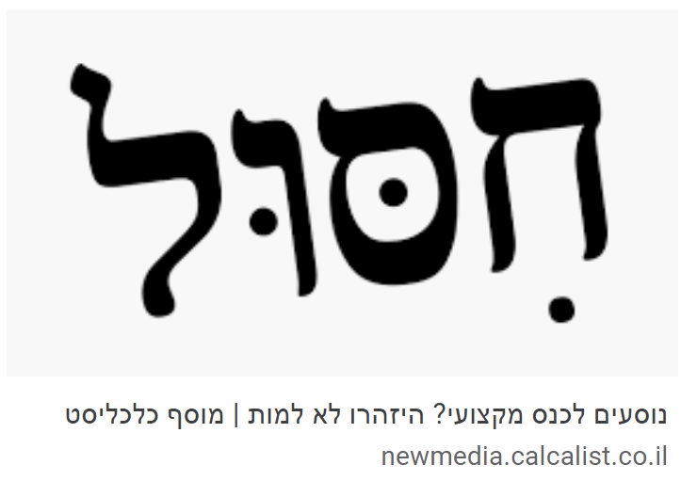
משימה להפסקה
מהי תצורת השם של המילה חִסּוּל?
שורש + תבנית (משקל)
חס"ל + קִטּוּל
Notes:
להפסקה

Slide 24
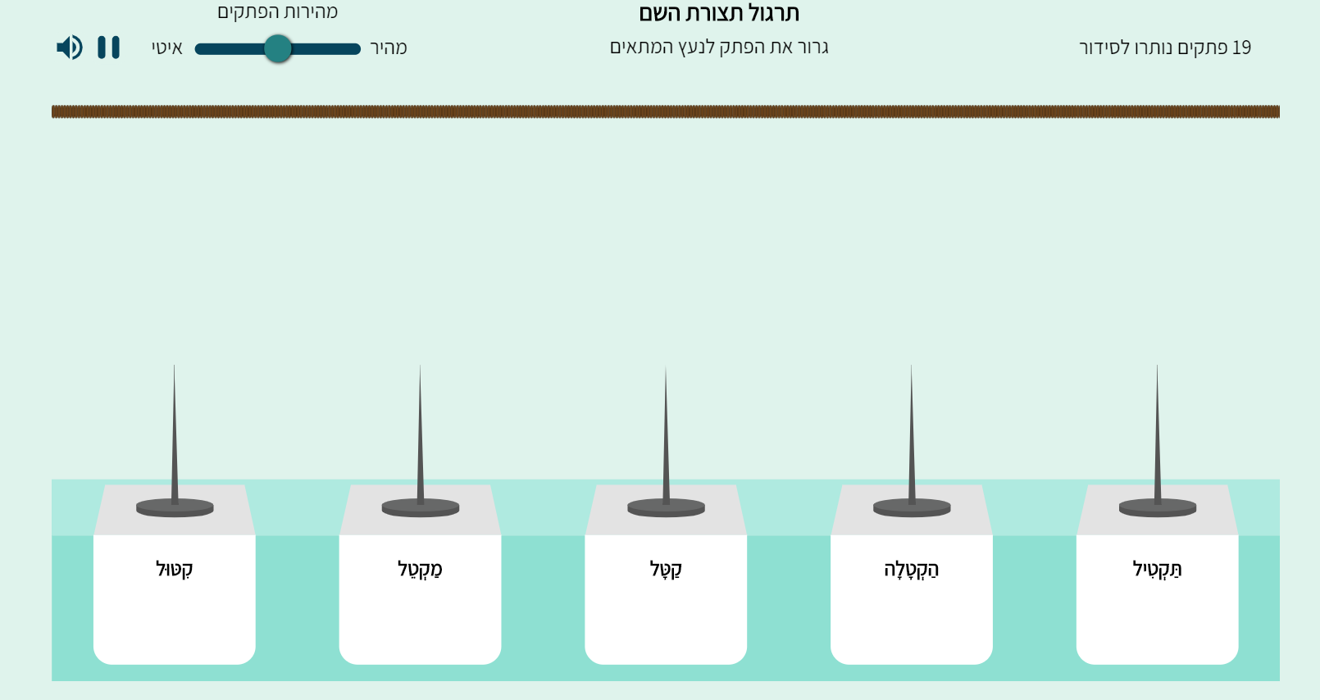
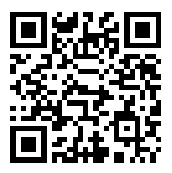
בואו
סדר ת'ניירת – קוד משחק 27202
Notes:
שבצו את השמות במשקלים המתאימים

Slide 25
בואו
איך נבחין בין שורש ותבנית לבין בסיס וצורן סופי?
נִצָּחוֹן קְפִיצָה יַלְדּוֹן
שורש ותבנית בסיס וצורן
Notes:
לפנינו שלושה שמות משתי דרכי התצורה שלמדנו: בסיס וצורן, שורש ומשקל.
כיצד עלינו לעבוד כדי להבחין בין דרכי התצורה?
בסיס וצורן- בניתוק הצורן הסופי נקבל שם בעברית.
שורש ומשקל- בהוצאת שורש/פועל בעבר נקבל משקל בעל משמעות.
נעבור לתרגול..........

Slide 26
איך נבחין בין שורש ותבנית לבין בסיס וצורן סופי?
לפניכם שמות עצם המופיעים בשני המאמרים (מאמר א' ומאמר ב').
מיינו את השמות שלפניכם לפי דרך התצורה שלהם: יְבוּאָן, דֶּגֶל, מִטְעָן,לְאֻמִּי
שורש ותבנית (משקל) | בסיס וצורן סופי
מתוך: משימת הערכה לכיתה ט' תשע"ד
Notes:
לפנינו תרגול מתוך משימת הערכה לכיתות ט. לצייו שהמאמרים הם מתוך משימת ההערכה
להקריא
מה מבקשים? להסביר.
זוכרים כיצד עלינו לעבוד?
בניתוק הצורן הסופי נקבל שם בעברית
בגזירת השורש/פועל בעבר נסתר- שורש ותבנית
בשקף הבא התשובות.

Slide 27
איך נבחין בין שורש ותבנית לבין בסיס וצורן סופי?
מיינו את השמות שלפניכם לפי דרך התצורה שלהם: יְבוּאָן, דֶּגֶל, מִטְעָן,לְאֻמִּי
שורש ותבנית (משקל) | בסיס וצורן סופי
יְבוּאָן
דֶּגֶל
לְאֻמִּי
מִטְעָן
משימת הערכה לכיתה ט' תשע"ד
Notes:
בניתוק הצורן הסופי נקבל שם בעברית
בהוצאת שורש/פועל בעבר- שורש ותבנית

Slide 28
בואו נתרגל – שורש ותבנית או בסיס וצורן?
מיינו את השמות בטבלה לפי דרך תצורתם:
השמות: מִתְקָן, עִשּוּן, צִנּוֹרִית, עִתּוֹנוּת, מֶחְקָר/חוֹקֵר, הִתְנַהֲגוּת, גּוּפָנִי, עֲייפוּת, בָּכִיר, מַשְׁמָעוּתִית, רִכּוּז, אַזְהָרָה, קָטִין, רְפוּאִי, זְהִירוּת
שורש ותבנית (משקל) | בסיס וצורן סופי
מתך: משימת הערכה לכיתה ט' תשע"א
Notes:
לפנינו תרגול מתוך משימת הערכה לכיתות ט.
להקריא
מה מבקשים? להסביר.
זוכרים כיצד עלינו לעבוד?
בניתוק הצורן הסופי נקבל שם בעברית
בהוצאת שורש/פועל בעבר- שורש ותבנית
בשקף הבא התשובות.

Slide 29
בואו נתרגל – שורש ותבנית או בסיס וצורן?
השמות: מִתְקָן, עִשּוּן, צִנּוֹרִית, עִתּוֹנוּת, מֶחְקָר/חוֹקֵר, הִתְנַהֲגוּת, גּוּפָנִי, עֲיֵפוּת, בָּכִיר, מַשְׁמָעוּתִית, רִכּוּז, אַזְהָרָה, קָטִין, רְפוּאִי, זְהִירוּת
משימת הערכה לכיתה ט' תשע"א
שורש ומשקל | בסיס וצורן סופי
צִנּוֹרִית
מִתְקָן
עִתּוֹנוּת
עִשּוּן
גּוּפָנִי
מֶחְקָר/חוֹקֵר
עֲיֵפוּת
הִתְנַהֲגוּת
מַשְׁמָעוּתִית
בָּכִיר
רְפוּאִי
רִכּוּז
זְהִירוּת
אַזְהָרָה
קָטִין
Notes:
בניתוק הצורן הסופי נקבל שם בעברית
בהוצאת שורש/פועל בעבר- שורש ותבנית

Slide 30
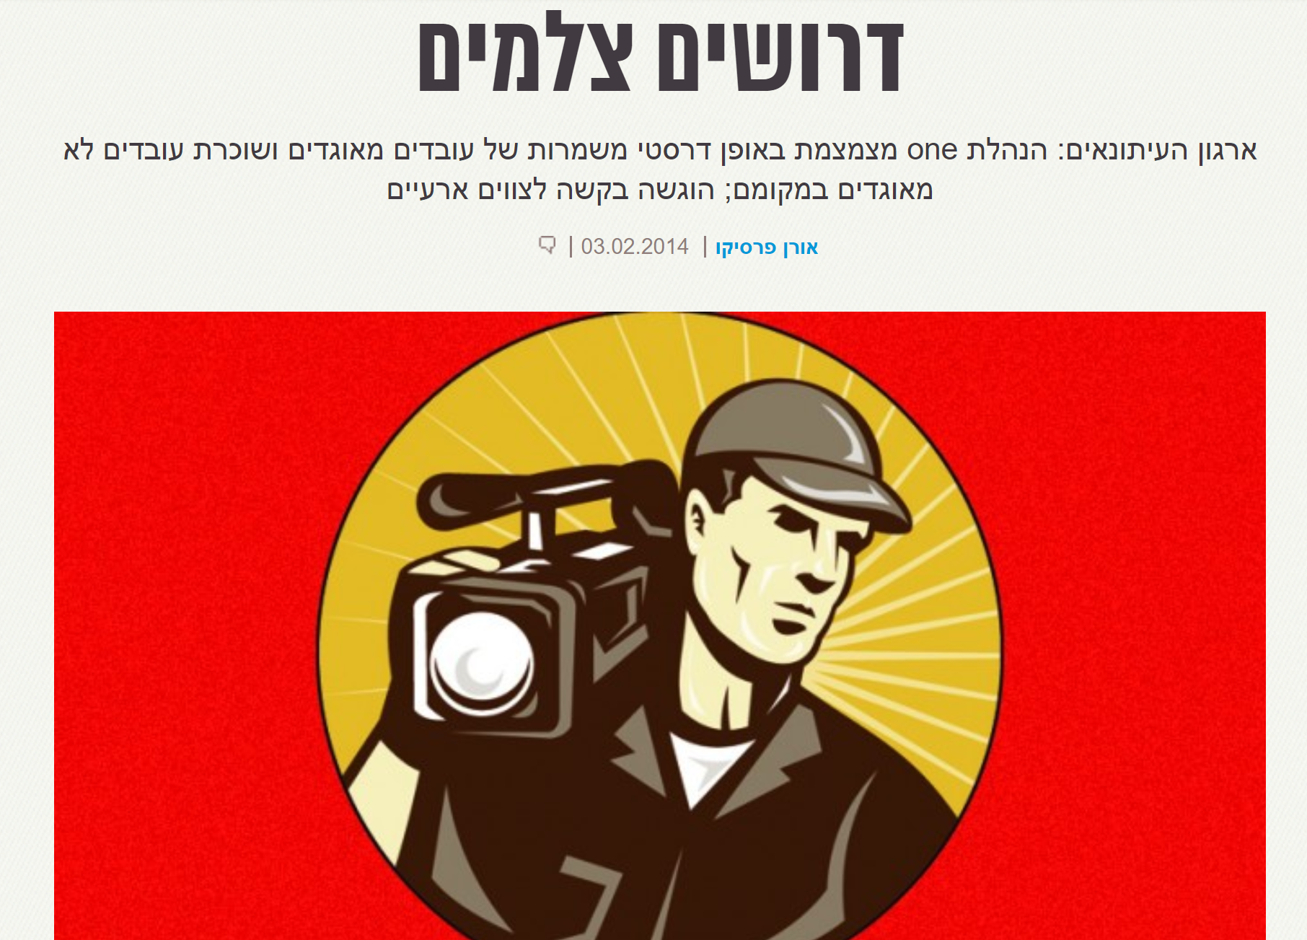
בואו נתרגל
https://www.the7eye.org.il/96083
Notes:
לפנינו מודעת דרושים מן העיתונות הדיגיטלית. במודעה סומנו שמות במדגש.
להקריא.
בואו נמיין כל שם לדרך התצורה המתאימה.
הערה לפני שמתחילים-
צלמים- מסיר את צורן הנטייה של הרבים, כלומר נבדוק את "צלם".
כך גם לגבי "עיתונאים"ו-"עובדים".

Slide 31
שורש ותבנית (משקל)
צַלָּם = צל"מ + קַטָּל
בַּקָּשָׁה = בק"ש+ קַטָּלָה
בסיס וצורן
עִיתּוֹנַאי = עִתּוֹן + xאי
Notes:
צלמים- נסיר את צורן הנטייה של הרבים, כלומר נבדוק את "צלם".
נמשיך לתרגל............

Slide 32
בואו נתרגל
תַּסְמִין
חַצֶּבֶת
פְּרִיחָה
שִׁעוּל
דַּלֶּקֶת
Notes:
לפנינו מידע אודות תסמיני מחלת החצבת. המידע לקוח מתוך Ynet.
להקריא.
נמיין את השמות הבאים עפ"י דרך התצורה .
תשובות בהמשך.......
תסמין-שורש+ תבנית
חצבת-תבנית של מחלות
פריחה- משקל קטילה
נזלת-מחלות
שעול-קטול
סכנה- קטלה
דלקת

Slide 33
שורש ותבנית (משקל)
= סמ"נ + תַּקְטִיל
= חצ"ב +קַטֶּלֶת
= פר"ח +קְטִילָה
= שע"ל + קִטּוּל
= דל"ק +קַטֶּלֶת
תַּסְמִין
חַצֶּבֶת
פְּרִיחָה
שִׁעוּל
דַּלֶּקֶת
Notes:
להסביר.
בשקף הבא נערוך סיכום ......

Slide 34
דרכי התצורה של השמות בעברית
2.בסיס +צורן
1.שורש ותבנית
(משקל)
יַלְדוֹן
כַּפִּית
הַפְחָתָה
שְמִירָה
Notes:
זהו תרשים שבו נמלא את הידע שקיבלנו עד כה.
נוסיף להשלימו בכל פעם שנכיר עוד דרך תצורה.
לפנינו 2 הדרכים שנלמדו- להסביר.
כעת נעיר הערה נוספת לגבי שתי הדרכים הללו................

Slide 35
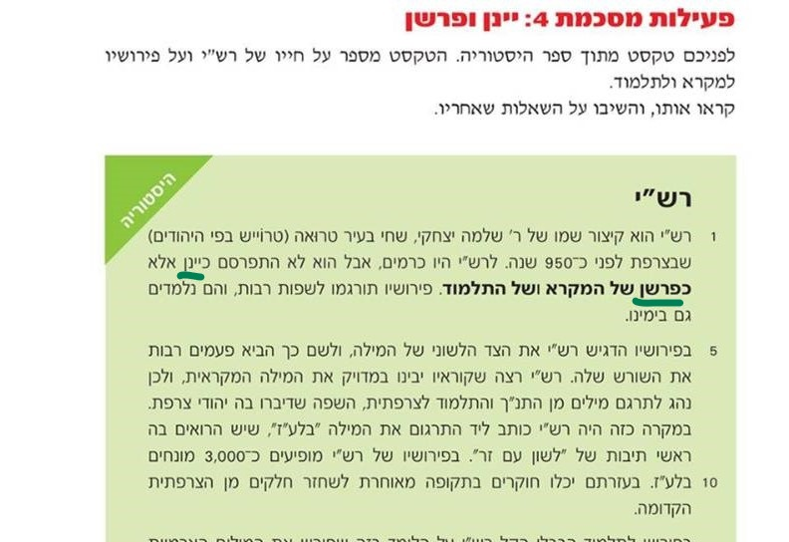
מתוך "מילה טובה מאוד " לכיתה ט, מט"ח
Notes:
לפנינו ארבעה שמות.
נסו לחשוב כיצד נוצרו השמות? מהי דרך התצורה המשותפת לארבעתם?
להסבר...........

Slide 36
Notes:
לפנינו ארבעה שמות.
נסו לחשוב כיצד נוצרו השמות? מהי דרך התצורה המשותפת לארבעתם?
להסבר...........

Slide 37
סיימנו להיום.
תודה על השתתפותכם.
מחכה לפגוש אתכם בשיעור הבא.
Notes:
לפנינו ארבעה שמות.
נסו לחשוב כיצד נוצרו השמות? מהי דרך התצורה המשותפת לארבעתם?
להסבר...........

Slide 38
נוהל שימוש ביצירות מוגנות בזכויות יוצרים ואיתור בעלי זכויות
השימוש ביצירות במהלך שידור זה נעשה לפי סעיף 27א לחוק זכות יוצרים, תשס"ח-2007. אם הינך בעל הזכויות באחת היצירות, באפשרותך לבקש מאיתנו לחדול מהשימוש ביצירה, זאת באמצעות פנייה לדוא"ל rights@education.gov.il

Slide 39
שיעור מספר 2

Slide 40
דרכי תצורת השמות בעברית חלק ב'
עברית - כיתה ט'
שם המורה: שירלי שרון
Notes:
הסבר המושג "דרך תצורה" = הדרך שבה נוצרים שמות בעברית.
הבסיס של השמות בעברית הנו התנ"ך.

Slide 41
מה להביא לשיעור?
או
מחברת עט מחשב
ואפשר גם לסריקת
טלפון סלולרי ברקוד QR

Slide 42
מה נעשה היום בשיעור?
נחזור על שתי דרכי התצורה שלמדנו בשיעור הקודם.
נכיר דרך נוספת מרכזית ליצירת שמות בשפה העברית.
נסביר, נתרגל ונשחק.
Notes:
תחילה נחזור על דרכי התצורה שנלמדו בשעור הקודם.
זוכרים מהי דרך תצורה?
הסבר המושג "דרך תצורה" = הדרך שבה נוצרים שמות בעברית.
הבסיס של השמות בעברית הנו התנ"ך.

Slide 43
דרכי התצורה של השמות בעברית
בסיס +צורן
יַלְדּוֹן
Notes:
דרך התצורה הראשונה שהכרנו היא בסיס+ צורן.
בסיס הוא שם (מילה) קיים השפה. הצורן הסופי מתווסף אליו, נותן משמעות חדשה (מקצוע, הקטנה וכו) וכך נוצר שם חדש בעברית.
בואו ניזכר בדוגמאות

Slide 44
חושבים יחד...
מהי המשמעות של כל צורן סופי?
בִּרְזִיָּה
צִמְחִיָּה
יַלְדּוֹן
סִפְרוֹן
נַקְנִיקִיָּה
עוּגִיָּה
יַרְקָן
רַפְתָן
אוספים
הקטנה
הקטנה
בעלי מקצוע
Notes:
בעלי מקצוע/ הקטנה- מאכלים/ הקטנה/ אוספים
בואו ננסה להוסיף עוד דוגמות-
כמו ירקן ורפתן- בדרן, יהלומן, תעשין
כמו נקניקיה ועוגיה- מציה (קרקר)
כמו ילדון, ספרון- גגון, דגלון, פסלון.
כמו ברזיה וצמחיה- תקליטיה

Slide 45
דרכי התצורה של השמות בעברית
3.
2.בסיס +צורן
1.שורש ותבנית
(משקל)
יַלְדוֹן
כַּפִּית
הַפְחָתָה
שְמִירָה
Notes:
זהו תרשים שבו מילאנו את הידע שהכרנו בשיעור הקודם: הדרך הנפוצה ביותר ליצירת שמות בעברית היא שורש ותבנית.
הדרך הנוספת שהיכרנו היא בסיס וצורן. את שתי הדרכים הללו תרגלנו והסברנו. אני מקווה שאתם זוכרים ובכל זאת ניתן כמה דוגמות.

Slide 46
שורש ותבנית
קְפִיצָה הִתְרַגְּשׁוּת סִפּוּר נַזֶּלֶת
הַפְעָלָה הִזָּכְרוּת רַקְדָּן
שורש ותבנית
Notes:
לפנינו שמות. בכל אחד מן השמות הדגשנו בצבע אדום את השורש.
בפועל יש בניין ואותיות השורש מסומנות ב-פע"ל, ואילו בשם יש משקל ואותיות השורש מסומות ב-קט"ל,
כלומר תבנית שלתוכה יוצקים שורשים וכך נוצרים השמות.
כלומר משקל הוא השורש בתוך התבנית.
לעבור שם שם ולהסביר

Slide 47
בואו
משמעות המשקלים העיקריים
המשקל המילה משמעות המשקל
קַטְלָן רַקְדָּן מקצוע, עיסוק
קַטֶּלֶת נַזֶּלֶת מחלות
מִקְטֶלֶת מִבְרֶשֶׁת חפצים, כלים
מִקְטָל מִטְבָּח מקומות
Notes:
הכרנו את המשקלים העיקריים המרכזיים –ראו בעמודה הימנית, הדגמנו ולמדנו את משמעות המשקל(עמודה שמאלית).
בואו ניזכר
קטלן-בעלי מקצוע, עיסוק. נסביר איך עובדים- התבנית היא םםםן = קטלן = רקדן, בדרן- כאשר אנו מנתקים את הצורן הסופי נשאר פועל בעבר נסתר :רקדן- רקד או שורש רק"ד.
נסו בעצמכם את "נזלת". מה קיבלתם? נז"ל- שורש, קטלת- משקל, משמעות המשקל היא מחלות, נסו לחשוב על מחלה נוספת באותו משקל- אדמת, גרדת.
בואו נרחיב........

Slide 48
איך נבחין בין שורש ותבנית לבין בסיס וצורן סופי?
לפניכם שמות עצם המופיעים בשני המאמרים (מאמר א' ומאמר ב').
מיינו את השמות שלפניכם לפי דרך התצורה שלהם: יְבוּאָן, דֶּגֶל, מִטְעָן, לְאֻמִּי
שורש ותבנית (משקל) | בסיס וצורן סופי
מתוך: משימת הערכה לכיתה ט' תשע"ד
Notes:
לפנינו תרגול מתוך משימת הערכה לכיתות ט. לצייו שהמאמרים הם מתוך משימת ההערכה
להקריא
מה מבקשים? להסביר.
זוכרים כיצד עלינו לעבוד?
בניתוק הצורן הסופי נקבל שם בעברית
בגזירת השורש/פועל בעבר נסתר- שורש ותבנית
בשקף הבא התשובות.

Slide 49
היכרות עם דרך תצורה נוספת
Notes:
עד כאן ערכנו חזרה קצרה והדגמות מהשיעור הקודם. עכשיו נעבור להכיר דרך תצורה נוספת הדרך השלישית.

Slide 50
מה למדנו עד כה?
2.בסיס +צורן
1.שורש ותבנית
בשם: שורש ומשקל
יַלְדוֹן
כַּפִּית
הַפְחָתָה
שְמִירָה
Notes:
זהו תרשים שבו מילאנו את הידע שהכרנו בשיעור הקודם: הדרך הנפוצה ביותר ליצירת שמות בעברית היא שורש ותבנית.
הדרך הנוספת שהיכרנו היא בסיס וצורן. את שתי הדרכים הללו תרגלנו והסברנו.

Slide 51
דרכי התצורה של השמות בעברית
2.בסיס +צורן
1.שורש ותבנית
בשם: שורש ומשקל
3.
יַלְדוֹן
כַּפִּית
הַפְחָתָה
שְמִירָה
Notes:
ועכשיו לדרך השלישית
ישנה הנפשה

Slide 52
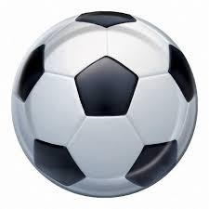
כדורגל כדורסל כדוריד כדורעף
מהי דרך התצורה של השמות הבאים?
Notes:
לפנינו ארבעה שמות.
נסו לחשוב כיצד נוצרו השמות? מהי דרך התצורה המשותפת לארבעתם?
להסבר...........

Slide 53
כדורגל כדורסל כדוריד כדורעף
מהי דרך התצורה של השמות הבאים?
כדור + סל
?
Notes:
נדגים באמצעות השם "כדורסל".
.

Slide 54
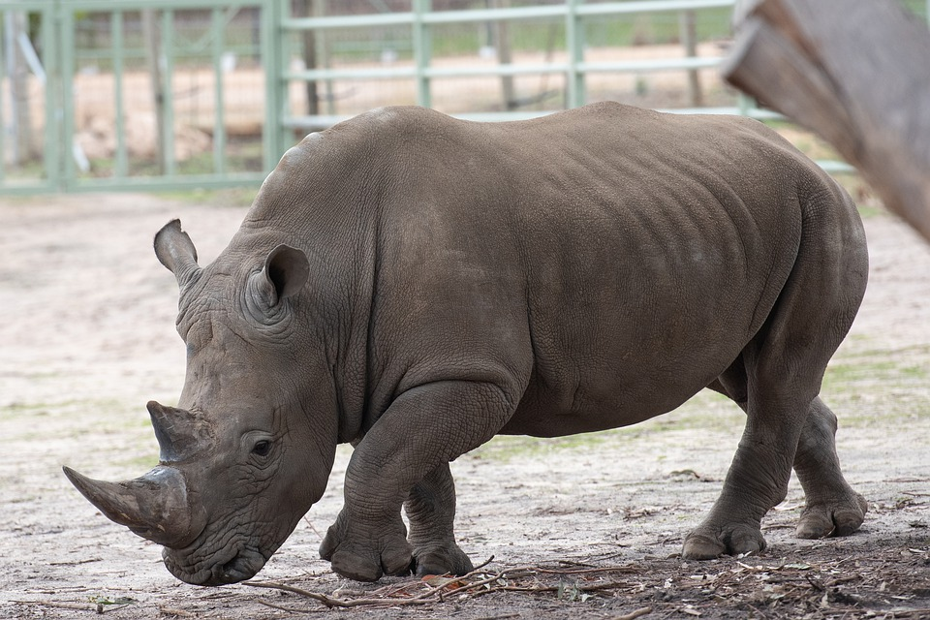
קֶרֶן + אַף
דרך התצורה: בסיס + בסיס
הלחם בסיסים
קַרְנַף
Notes:
השם מולחם או מורכב משני שמות בעברית" כדור וסל, כלומר שני שמות, שני בסיסים.
דרך תצורה זו נקראת "הלחם".
בסיס = שם עצם קיים בעברית.
הלחם= חיבור
בסיס = שם עצם קיים בעברית.
הלחם= חיבור
בדקו את שאר השמות וחשבו מאלו בסיסיים הם מולחמים.
להסביר.
בואו נראה דוגמות נוספות לשמות שנוצרו בדרך ההלחם

Slide 55
צה"ל רמטכ"ל שב"כ מפכ"ל
ומה לגבי השמות הבאים?
Notes:
לפנינו ארבעה שמות.
נסו לחשוב כיצד נוצרו השמות? מהי דרך התצורה המשותפת לארבעתם?
להסבר...........

Slide 56
מהי דרך התצורה של רמטכ"ל
ראש המטה הכללי
בסיס + בסיס
ראשי תיבות
(נוטריקון)
ראשי תיבות
Notes:
לפנינו ראשי תיבות, מטרתם היא קיצור של 2 מילים או יותר למילה אחת
דרך זו של קיצור יצרה שמות בעברית.
נדגים באמצעות השם "רמטכ"ל".
להסביר את כל השאר.
שב"כ – שירות הביטחון הכללי
מפכ"ל- המפקח הכללי(של המשטרה)
צהל- צבא הגנה לישראל.
בדקו את שאר השמות וחשבו האם אתם משתמשים בקיצור רק לכתיבה או גם בדיבור?
דוגמות אלה משמשות גם בכתיבה וגם בע"פ, כלומר בדיבור.
בואו נראה עוד דוגמה................

Slide 57
ראשי התיבות הם סימן קיצור לשתי מילים או יותר.
עו"ד
גרשיים
עורך דין
Notes:
לפנינו דוגמה נוספת, ע"וד- האם אנחנו משתמשים בקיצור גם בכתיבה וגם בדיבור? לא, כלומר יש קיצורים שמשמים רק בכתיבה ואחרים משמשים גם בכתיבה וגם בדיבור.
כמה הערות לתשומת ליבנו-
1. שימו לב לגרשיים-
הגרשיים תמיד לפני האות האחרונה.
2. ניתן להוסיף צורני נטייה- מנכ"ל מנכ"לית/ מתנ"ס מתנ"סים.
כלומר ראשי התיבות מקבלים צורני נטייה כמו- מין (זכר/נקבה), מספר (יחיד רבים) וגם ה"א הידיעה.
ריבוי - ניתן לרבות את הנסמך ולא את הסומך- עורכי דין (ולא עורכי דינים).
לציין

Slide 58
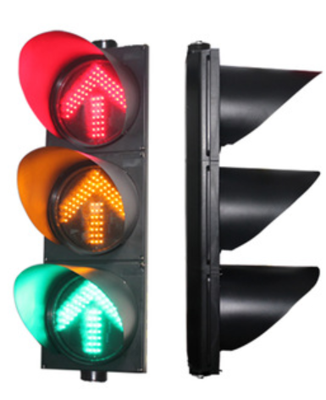
בסיס +בסיס
ראשי תיבות (נוטריקון)
הלחם
צה"ל
רמזור
Notes:
נסכם

Slide 59
3. בסיס + בסיס
ראשי תיבות
הלחם
תנ"ך
רמטכ"ל
כספומט
כדורגל

Slide 60
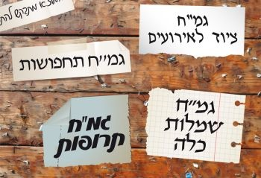
בואו נתרגל
בסיס + בסיס
ראשי תיבות
גמ"ח=גְּמִילוּת חֲסָדִים
Notes:
לפנינו מודעה ובה המילה גמ"ח.
גמ"ח=ראשי תיבות של גמילות חסדים ביהדות.
גְּמִילוּת חֲסָדִים הוא כינוי לכמה מצוות המחייבות עזרה לזולת בגופו ובממונו, והתחשבות באחר,
למשל, ביקור חולים, הכנסת כלה, ניחום אבלים.

Slide 61
הלחם בסיסים
פִּשְפְּשוּק =
פִּשְפֵּש + שוּק
Notes:
פשפשוק – פשפש + שוק -דרך התצורה- הלחם בסיסים

Slide 62
בסיס+בסיס
ראשי תיבות
קק"ל= קרן קימת לישראל
Notes:
קק"ל – קרן קיימת לישראל
דרך התצורה- ראשי תיבות

Slide 63
בואו נתרגל
בסיס +צורן
י
חַשְמַלַּאי= חַשְׁמַל +Xאי
Notes:
לפנינו מודעת דרושים.
להקיא
חשמלאי – חשמל + םאי
בסיס + צורן המציין בעל מקצוע

Slide 64
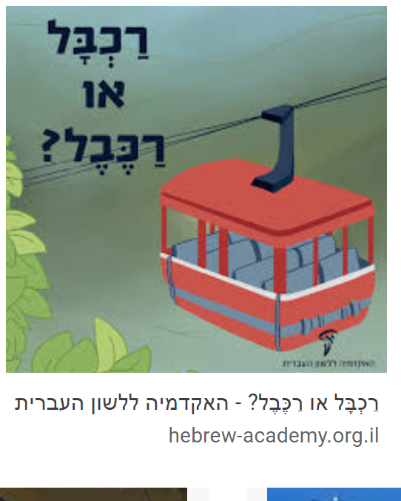
בואו נתרגל
הלחם בסיסים
רַכֶּבֶת + כֶּבֶל
Notes:
פרסום מתוך אתר האקדמיה ללשון העברית.
רכבל= רכבת + כבל. בסיס ובסיס.
זוהי טעות שכיחה בהגיית המילה.
מהי צורת הריבוי הנכונה? רכבלים וריבוי ומכאן הטעות של המילה ביחיד

Slide 65
בסיס + בסיס
הלחם
פְּלָדֶלֶת = פלדה +דלת
שורש + תבנית (משקל)
פְּרִיצָה = פר"ץ + קְטִילָה
תִּקּוּן = תק"ן + קִטּוּל
הַחְלָפָה= חל"פ + הַקְטָלָה
Notes:
פלדלת- כיצד נוצרה המילה?
הלחם של 2 בסיסים: פלדה + דלת.
שימו לב שהבסיסים אינם שלמים, אלא שבורים, הושמטו אותיות--- פלדה + דלת>> הושמטו ה"א ו-דל"ת.

Slide 66
בסיס + צורן
= מַחְסָן+ Xאי
מַחְסְנַאי
= מַלְגֵּזָה +Xן
מַלְגֵּזָן
Notes:
מפעל כרומגן מחפש גם הוא עובדים.
מחסנאי ומלגזן.
מהי דרך התצורה? מהי משמעות הצורן הסופי?
מלגזן ו-מחסנאי- בעל מקצוע

Slide 67
בסיס + צורן
מַנְעוּלָן = מַנְעוּל + Xן
אַרְצִי = אֶרֶץ + Xי
שורש + תבנית (משקל)
תִּקּוּן = תק"ן +קִטּוּל
פְּרִיסָה = פר"ס+ קְטִילָה
Notes:
ארצית- נשמיט את צורן הנטייה לנקבה> ארצי= ארץ + אי - שם תואר.

Slide 68
גזירה קווית
גזירה מסורגת
3.בסיס +בסיס
2.בסיס +צורן
1.שורש ותבנית
ראשי תיבות
(נוטריקון)
הלחם
תנ"ך
רמטכ"ל
כספומט
כדורגל
ילדון
כפית
הפחתה
שמירה

Slide 69
גזירה מסורגת
השורש והתבנית מסתרגים (משתלבים) זה בזה ולא מתחברים באופן קווי .
קְפִיצָה הִתְרַגְּשׁוּת סִפּוּר נַזֶּלֶת
הַפְעָלָה הִזָּכְרוּת רַקְדָּן

Slide 70
גזירה קווית
בסים וצורן סופי הבאים זה אחר זה ויוצרים מילה אחת.
רֹאש
רֹאש + Xוֹן רֹאש + Xִי
רֹאש + Xוּת רֹאש + Xָן
Notes:
יש כמה סוגים של גזירה קווית:
בסיס + צורן
הלחם
ראשי תיבות

Slide 71
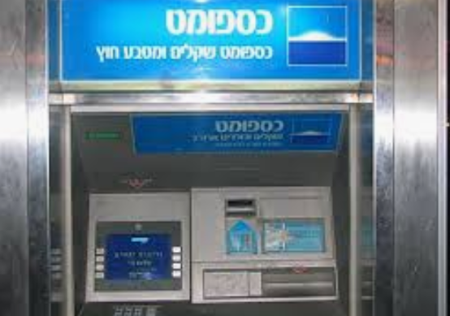
גזירה קווית
שני בסיסים (מילים עצמאיות) או יותר הבאים זה אחר זה באופן קווי ויוצרים מילה אחת.
כספומט = כסף + אוטומט צה"ל – צבא ההגנה לישראל
מדרחוב נחלת בנימין בתל- אביב

Slide 72
גזירה קווית
גזירה מסורגת
3.בסיס +בסיס
2.בסיס +צורן
1.שורש ותבנית
ראשי תיבות
(נוטריקון)
הלחם
תנ"ך
רמטכ"ל
כספומט
כדורגל
ילדון
כפית
הפחתה
שמירה

Slide 73
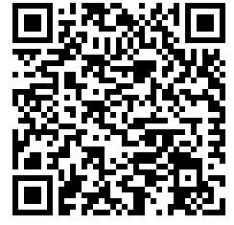
תרגול של שלוש דרכי התצורה
https://www.flippity.net/ma.php?k=1CBgZfPDVZFFkLanv5JkN4KUHn2k-f93z0p3c7mVqNOY
Notes:
יש למיין את השמות לשלוש דרכי התצורה שלמדנו.

Slide 74
מה למדנו היום?
חזרנו על שתי דרכי התצורה שלמדנו בשיעור הקודם.
היכרנו דרך נוספת מרכזית ליצירת שמות בשפה העברית.
Notes:
תחילה נחזור על דרכי התצורה שנלמדו בשעור הקודם.
זוכרים מהי דרך תצורה?
הסבר המושג "דרך תצורה" = הדרך שבה נוצרים שמות בעברית.
הבסיס של השמות בעברית הנו התנ"ך.

Slide 75
נוהל שימוש ביצירות מוגנות בזכויות יוצרים ואיתור בעלי זכויות
השימוש ביצירות במהלך שידור זה נעשה לפי סעיף 27א לחוק זכות יוצרים, תשס"ח-2007. אם הינך בעל הזכויות באחת היצירות, באפשרותך לבקש מאיתנו לחדול מהשימוש ביצירה, זאת באמצעות פנייה לדוא"ל rights@education.gov.il

